Slide 1
El mundo de la investigación y de la academia como una alternativa de carrera profesional para los Lic. en Relaciones del Trabajo

Slide 2
CONICET
(Consejo Nacional de Investigaciones Científicas y Técnicas)
Otorga becas para la realización de DOCTORADOS
Beca de postgrado tipo I (3 años)
Beco de postgrado tipo II (2 años)
Otorga becas POSTDOCTORALES

Slide 3
Requisitos para presentarse a Conicet
REQUISITOS QUE DEBE CUMPLIR EL POSTULANTE
Tener hasta 30 años de edad.
Estar graduado o no adeudar más de 5 materias de la carrera de grado (la tesis se considera una materia).
no haber tenido como graduado otras becas doctorales.
El lugar de trabajo del postulante y el de alguno de los directores debe ser el mismo.
REQUISITOS para poder presentarse
Tener un director y un lugar de trabajo.
Tener un plan de trabajo/proyecto de investigación.
Haber realizado algún tipo de producción académica.
Haber tenido un buen desempeño académico durante el cursado de la carrera de grado.

Slide 4
Qué comprende un plan de trabajo
Una discusión teórica y un posicionamiento teórico respecto a cómo se abordará determinado fenómeno social.
Un Estado del arte con los avances que se han realizado hasta el momento en materia de investigación sobre el fenómeno bajo análisis.
Una hipótesis de trabajo y un abordaje empírico del fenómeno a estudiar.
La metodología con la que se abordará el fenómeno social y las técnicas de recolección de datos paca cada uno de los objetivos específicos planteados.

Slide 5
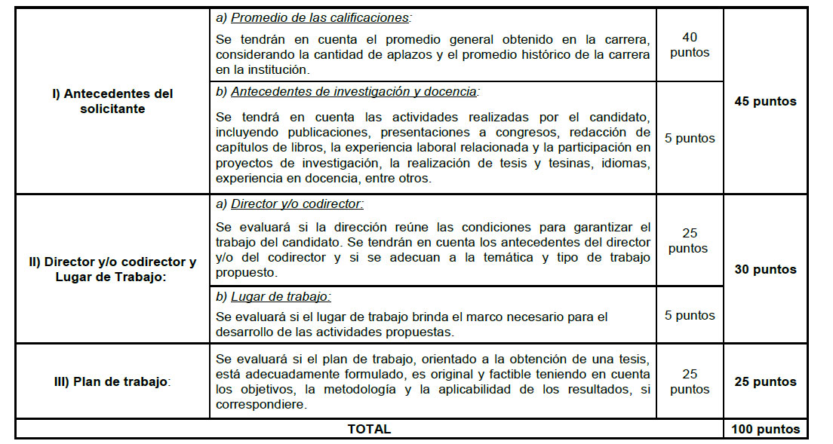
Requisitos beca tipo I
Notes:
***Nuevos Criterios de Evaluación Becas Tipo I (Internas y Cofinanciadas) (se le sacaron 10 puntos al promedio y se le dio más peso al plan de trabajo y al director. También se bajó el puntaje el item antecedentes y lugar de trabajo

Slide 6
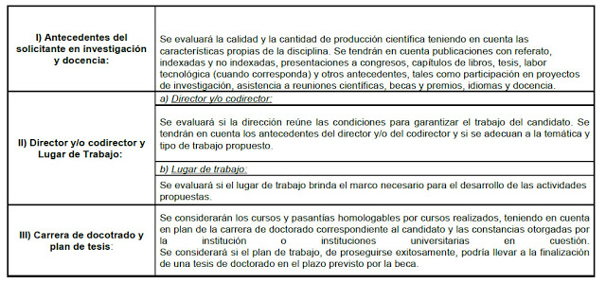
Requisitos beca tipo II

Slide 7
Régimen de cursado
Lxs candidatxs a ingresar al Ciclo Inicial de Doctorado deberán poseer dedicación exclusiva a la investigación (BECA)
Lxs candidatxs comprendidxs en esta categoría deberán optar por una de las siguientes posibilidades:
Maestría o Programa de Especialización
Ciclo Inicial de Doctorado:

Slide 8
Muchas gracias

